Slide 1
Réunion de parents
TMA 2023-2024

Slide 2
table des matières
Unité Saint-Germain
La TMA
Présentation du staff
Points sensibles
L’uniforme impeccable
Contact Absences
Les Week ends
Les 24H vélo
Journées spéciales
Le grand camp
Trésorerie
L’engagement dans la troupe!

Slide 3
Unité Saint-Germain
Unité catholique (Fédération Les Scouts)
Composée de 7 sections (BSL – RDE – MRC – MPH – CBM – TMA – les Jer’s )
Existante depuis + de 30 ans
Plus de cinquante animateurs pour encadrer les animés

Slide 4
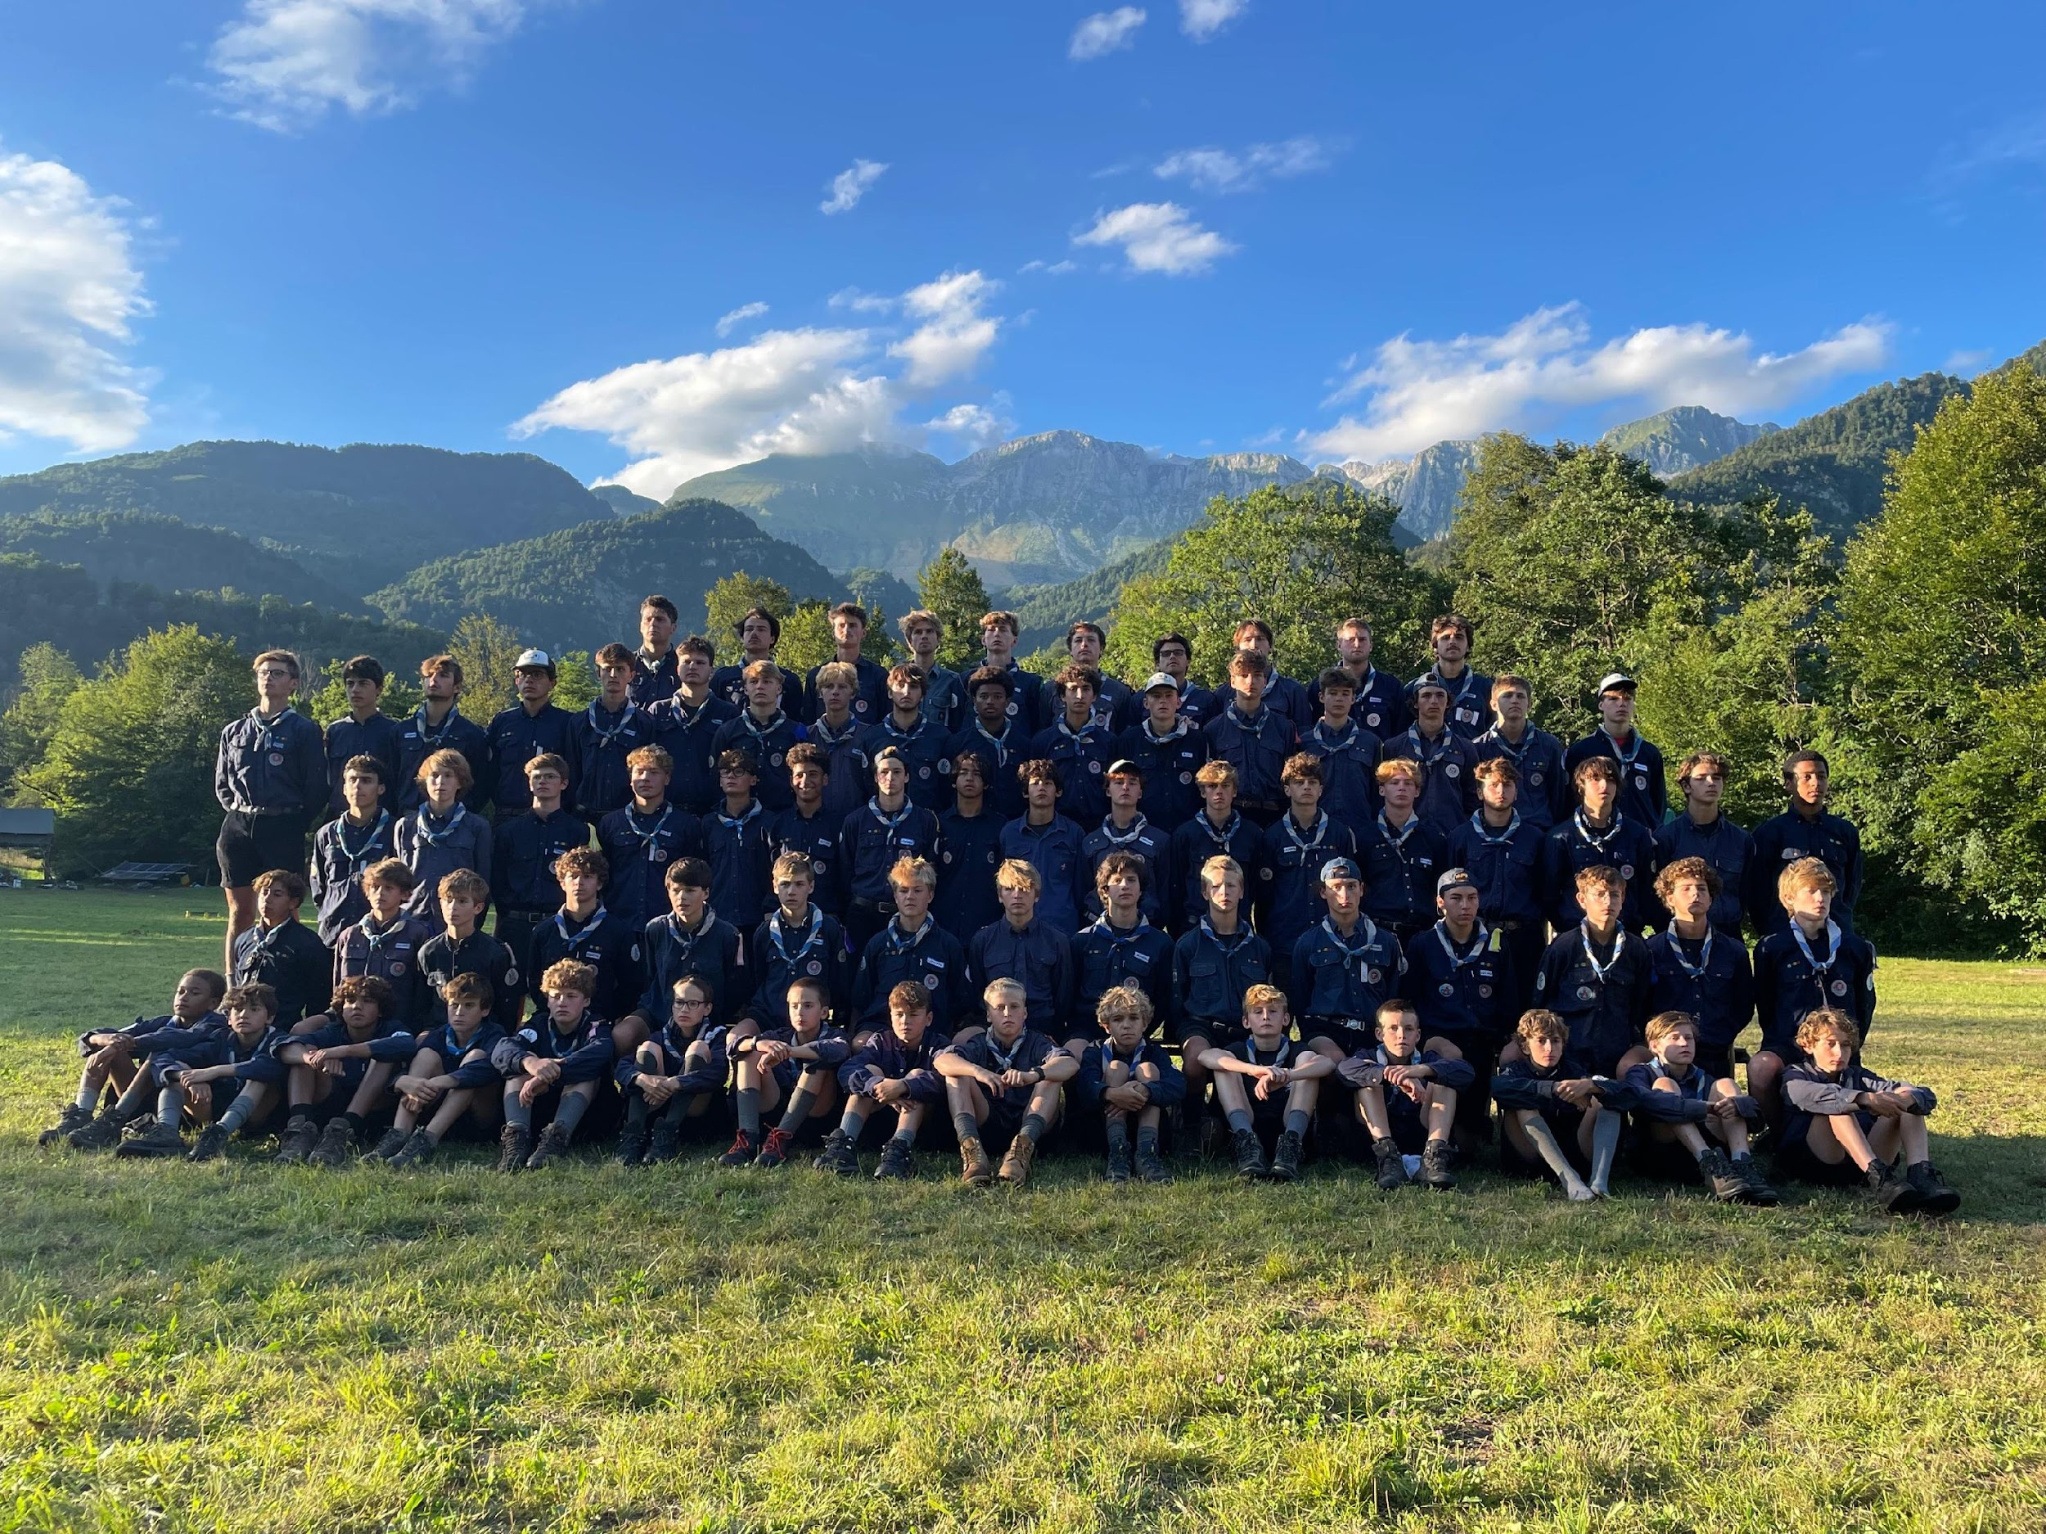
La troupe - La TMA
On accueille les garçons de 2007 à 2011
TMA est l’acronyme de Terre – Mer – Air
Troupe à vélo
Existante depuis 37 ans!!
La troupe est composée de :
- 58 scouts
- 8 patrouilles de 7 à 8 scouts :
- Albatros, Chamois, Grizzlis, Condors, Aurochs, Dauphins, Mégathériums, Caribous
- 9 animateurs plus motivés que jamais
Tous bénévoles
Ayant tous beaucoup d’expérience dans les mouvements de jeunesse

Slide 5
Présentation du staff
TMA 2023-2024

Slide 6
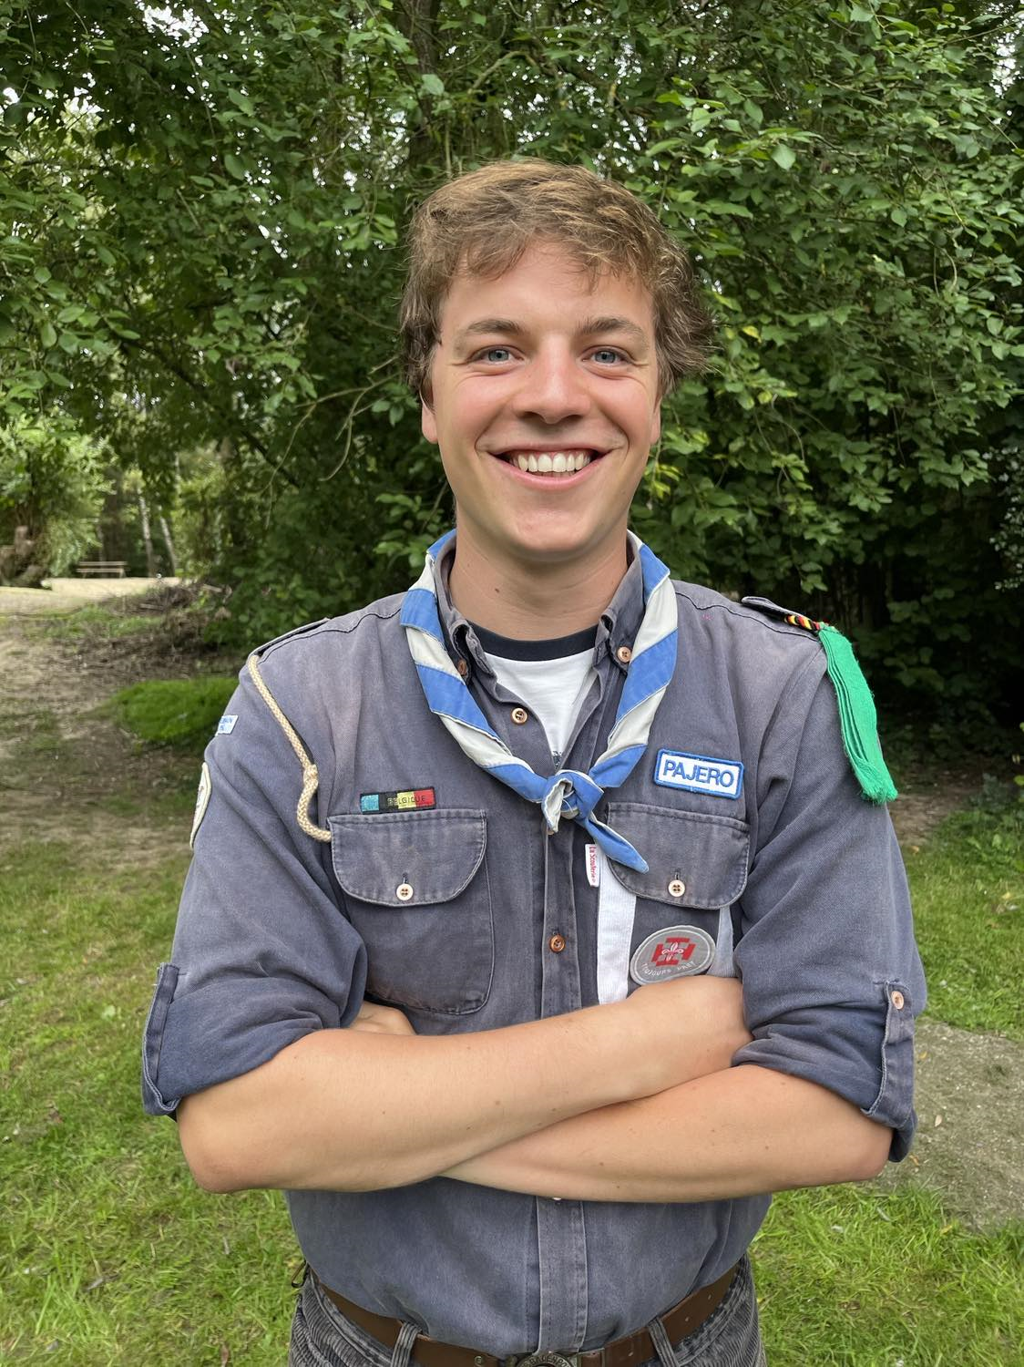
PAJÉRO
Victor Meulemans
21 ans
Dans l’unité depuis 16 ans
3 ans à la MPH
2e année chef TMA
2 et 3e année bac en kiné à l’ISEK
Rôle dans le staff : CT
Contact : +32 497 80 19 63

Slide 7
DAGUET
Guillaume Mali
21 ans
Dans l’unité depuis 16 ans
3 ans à la BSL
2ème année chef TMA
Master en Ingénieur de gestion à l’UCL
Actuellement en Colombie
Rôle dans le staff : 24
Contact : +32 477 58 56 30

Slide 8
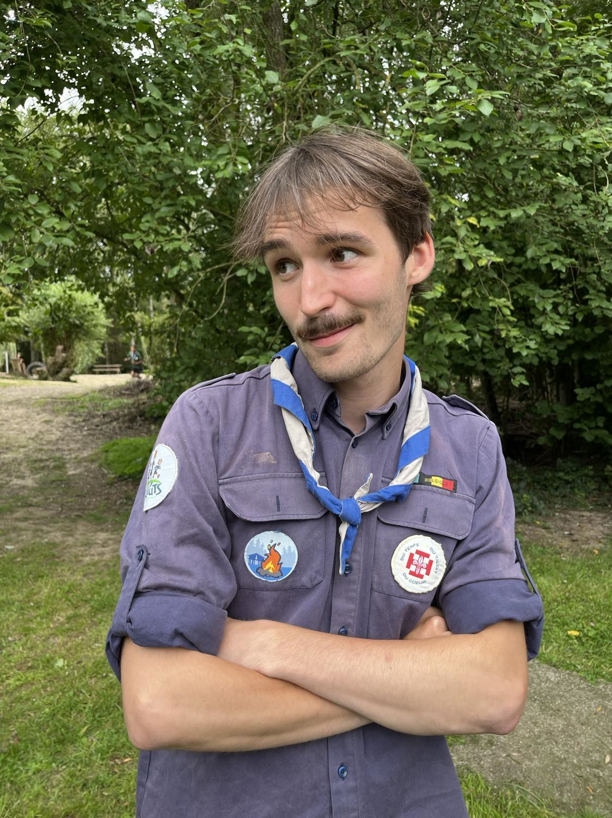
KARAGAN
Antoine Guiot ( je suis bg, je sais! )
21 ans
Dans l’unité depuis 15 ans
2 ans à la BSL
2e année chef TMA
Master en Ingénieur de gestion à l’UCL
Rôle dans le staff : matos
Contact : +32 471 88 78 25

Slide 9
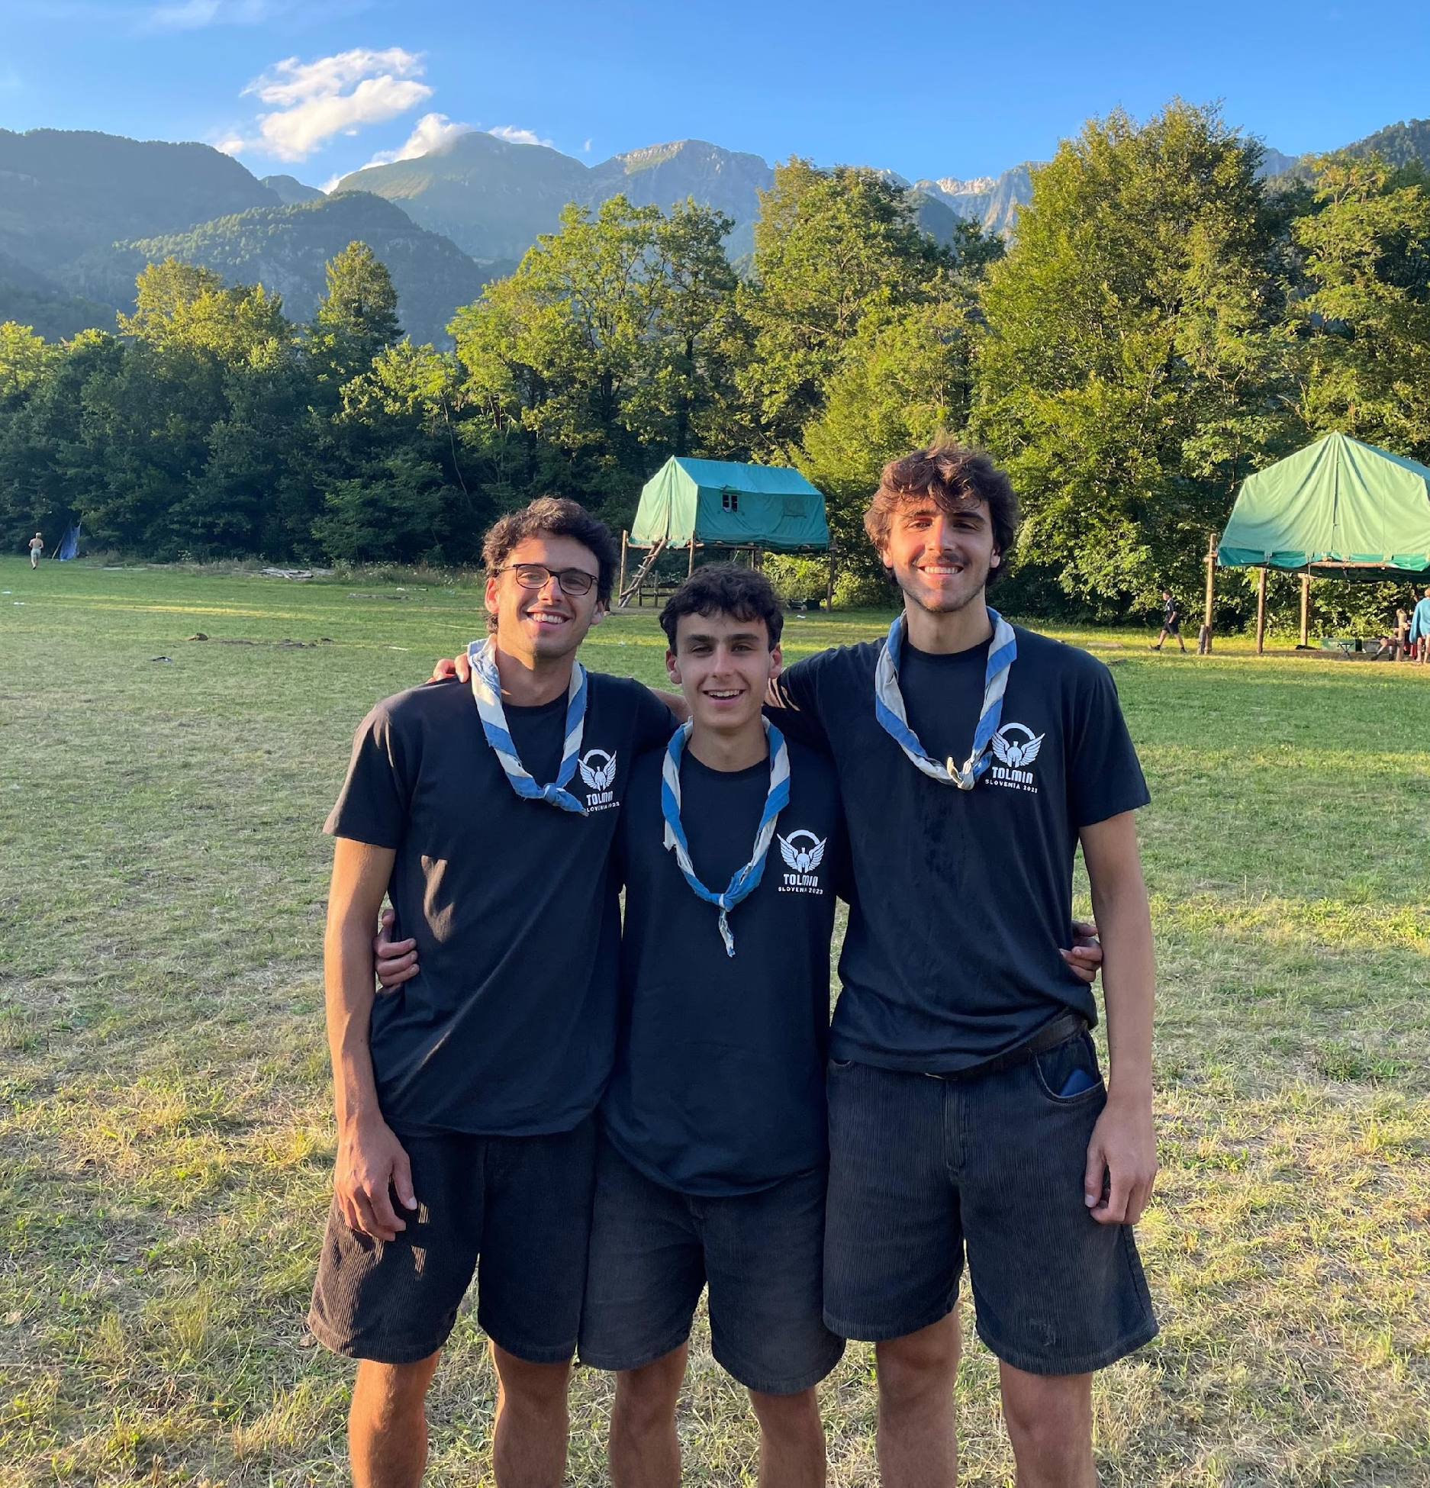
STRIX
Martin Sepulchre
20 ans
Dans l’unité depuis 13 ans
2 ans à la MPH
2e année chef TMA
Master en Ingénieur de gestion à l’UCL
Rôle dans le staff : trésorier
Contact : +32 485 12 52 45

Slide 10
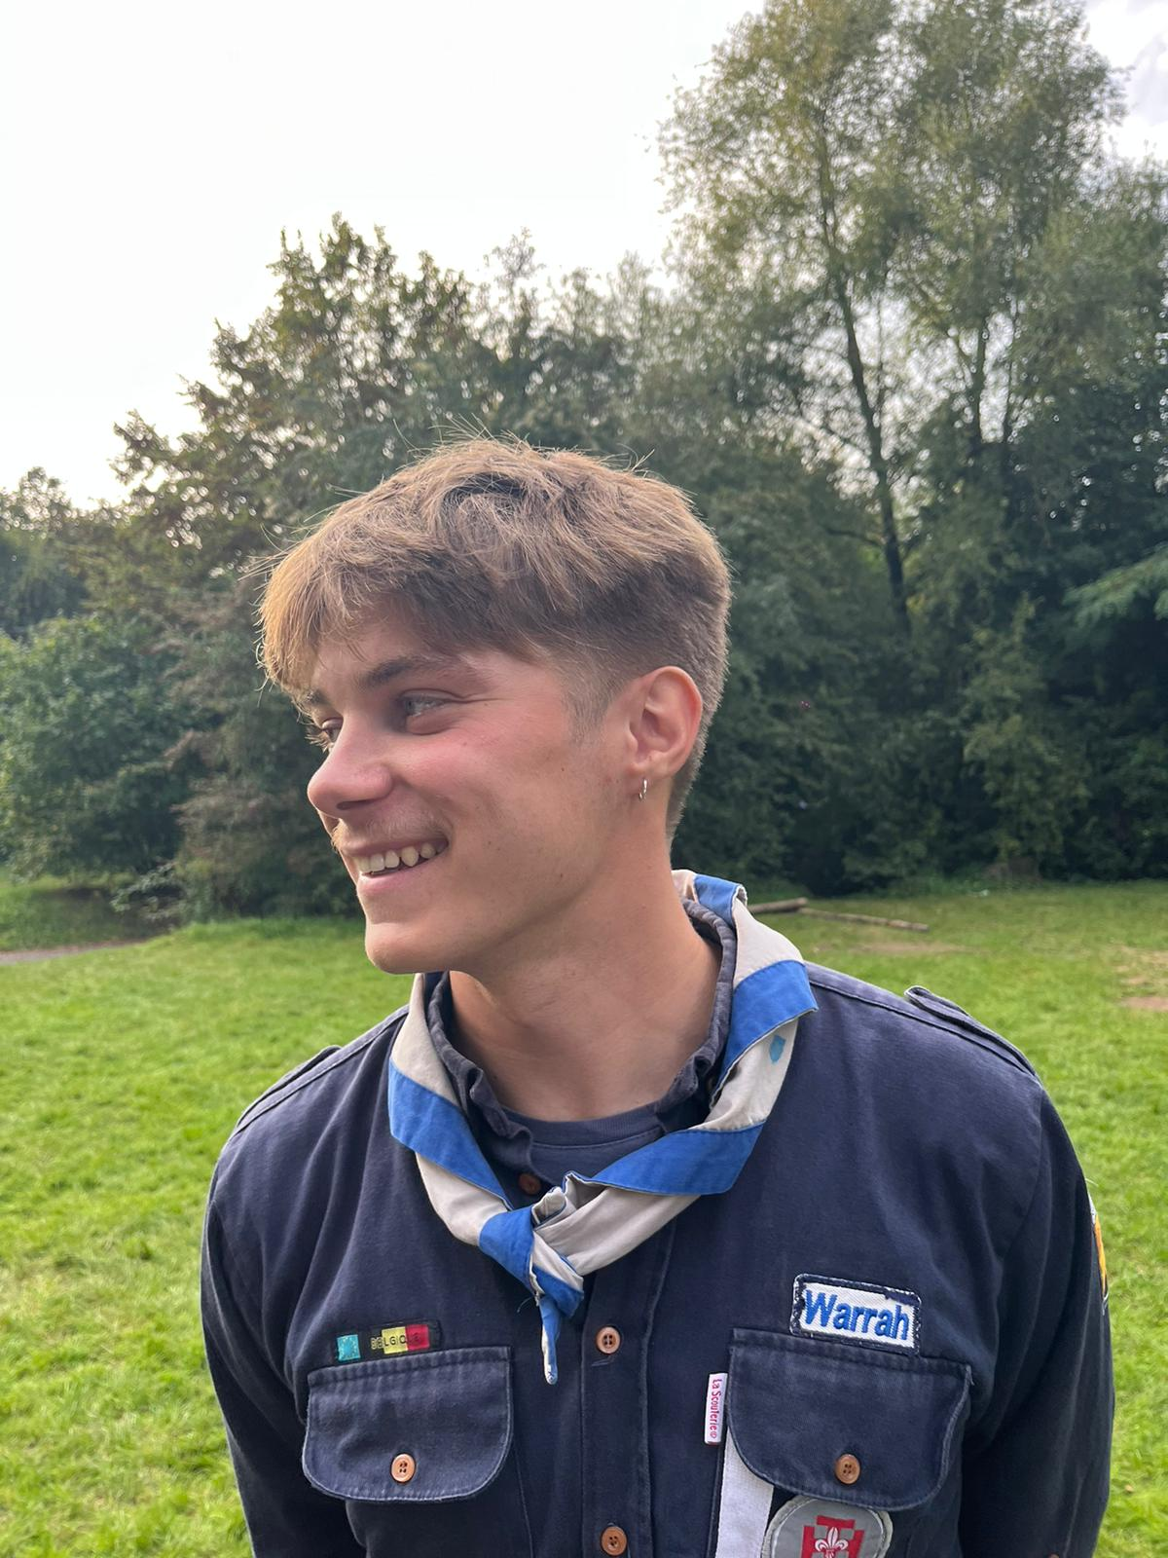
WARRAH
Tristan Aughuet
20 ans ( et toutes mes dents)
Dans l’unité depuis 14 ans
3 ans à la MPH
1e année chef TMA
3e année bac en Ingénieur de gestion à l’UCL
Rôle dans le staff : matos
Contact : +32 499 75 79 59

Slide 11
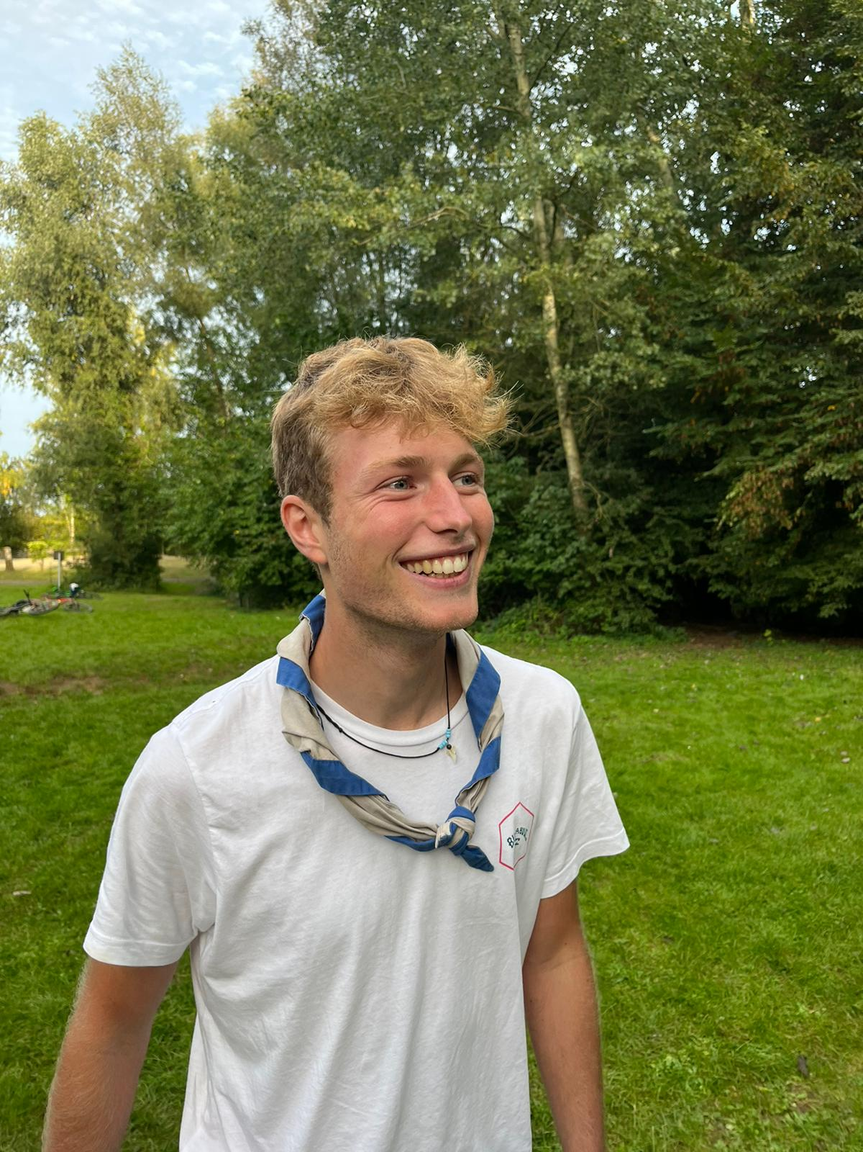
WARRIGAL
Nathan Courouble
20 ans
Dans l’unité depuis 14 ans
2 ans à la MPH
1e année chef TMA
3e année bac en Ingénieur de gestion à l’UCL (encore un ahah)
Rôle dans le staff : trésorier
Contact : +32 492 67 92 08

Slide 12
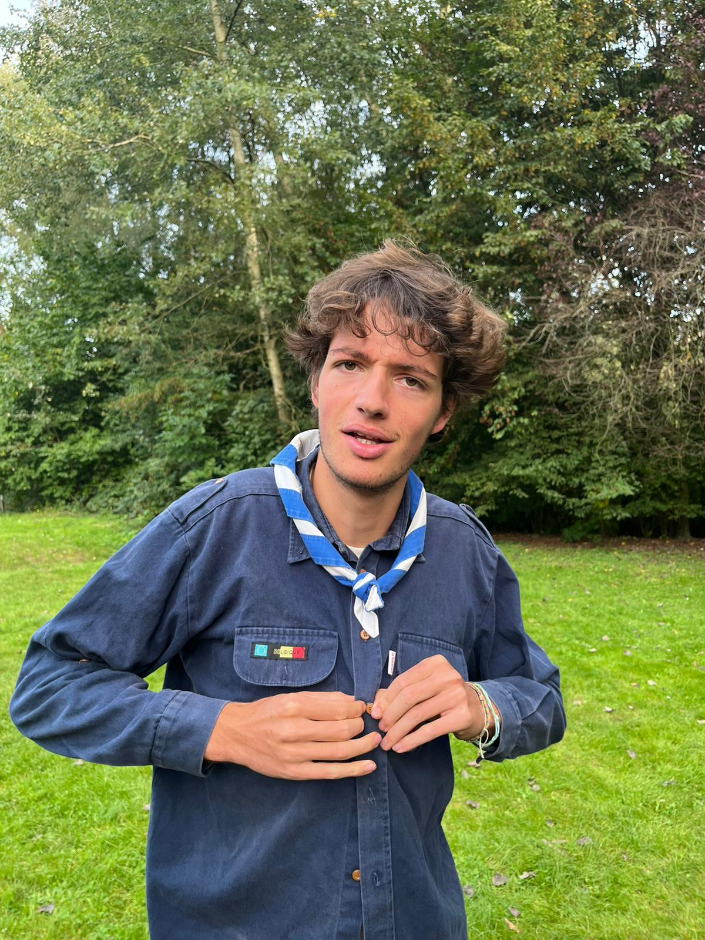
MIRIKI
Côme Heymans
21 ans
Dans l’unité depuis 15 ans
3 ans à la BSL
1e année chef TMA
Master en Bio ingénieur à la KUL
Rôle dans le staff : infirmier/mail
Contact : +32 493 29 90 84

Slide 13
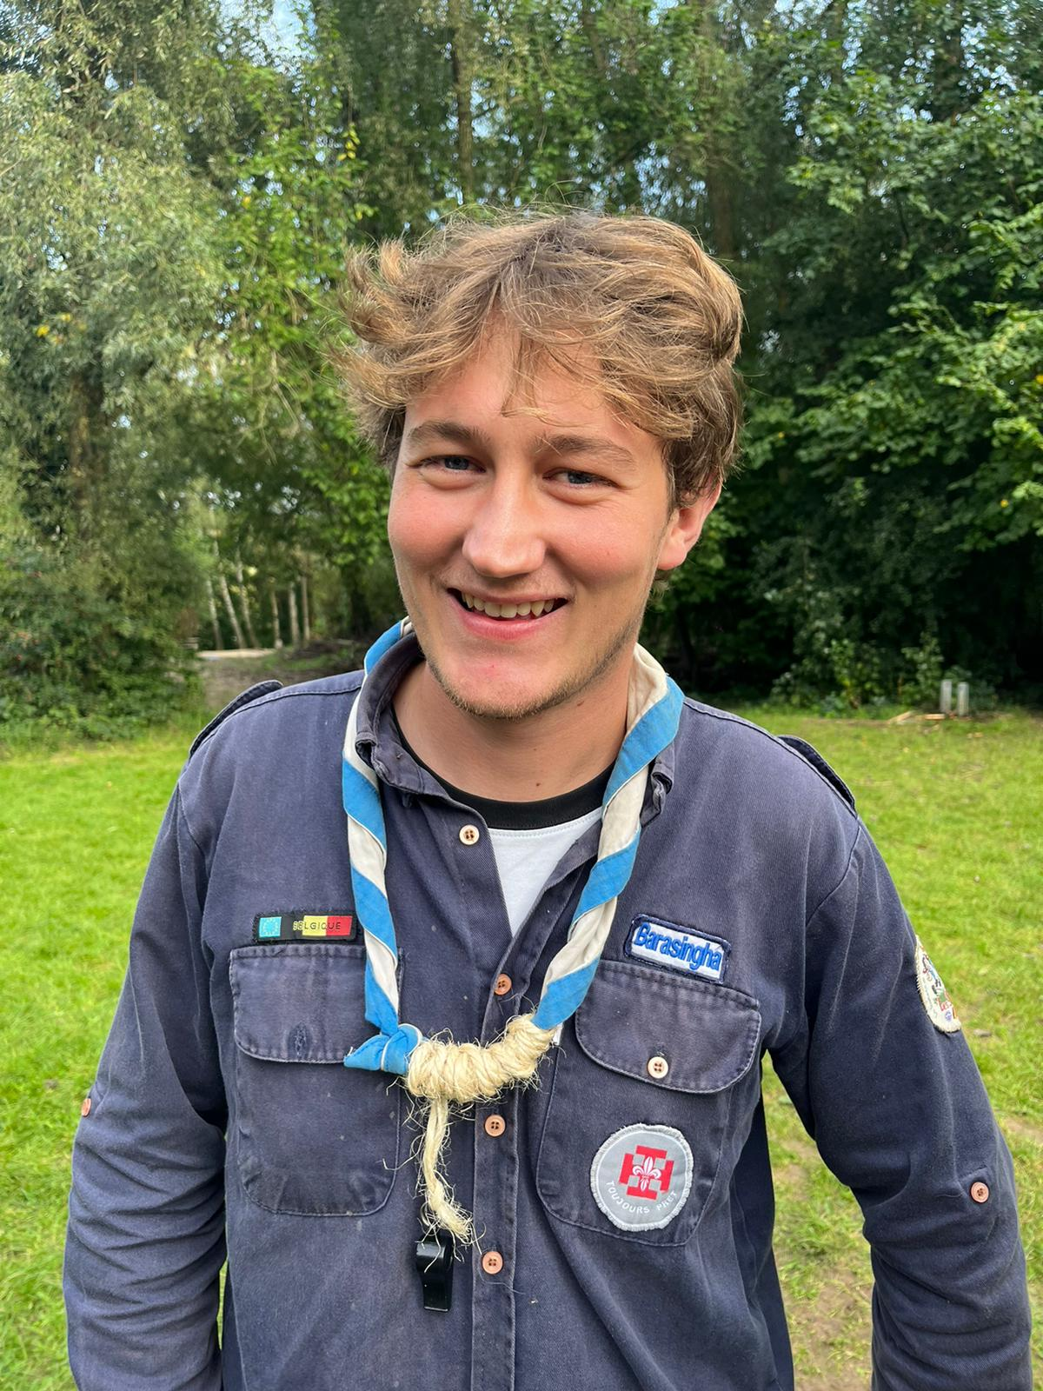
BARASINGHA
Louis Vliebergh
20 ans
Dans l’unité depuis 15 ans
3 ans à la RDE
1e année chef TMA
Master en Bio ingénieur à l’UCL
Rôle dans le staff : transport
Contact : +32 491 59 61 71

Slide 14
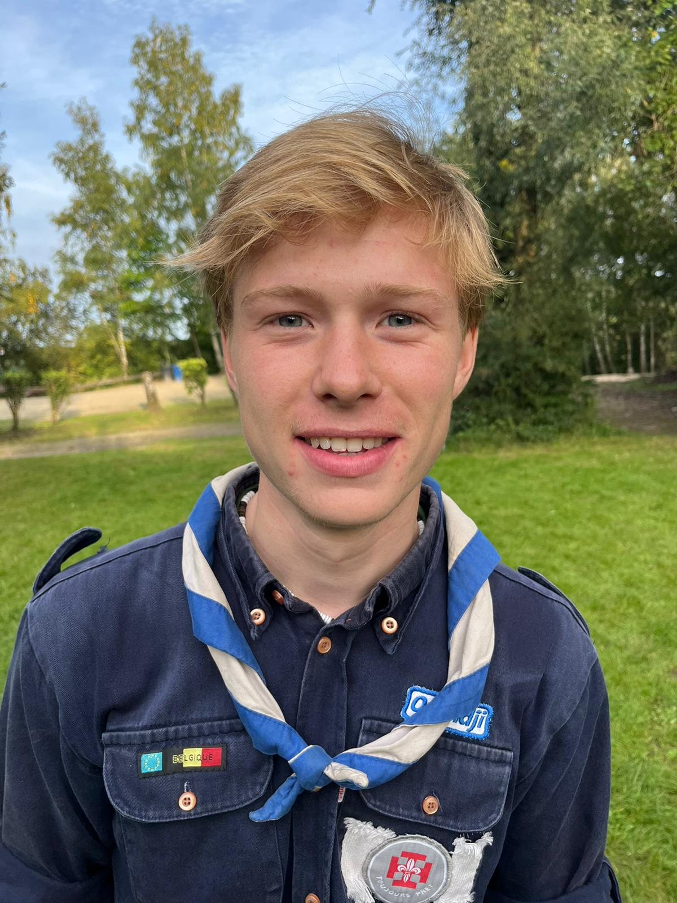
OUANDJI
Pierre Pasture
19 ans
Dans l’unité depuis 14 ans
2 ans à la BSL
1e année chef TMA
3e année bac en Ingénieur civil à l’UCL
Rôle dans le staff : site/absence/24
Contact : +32 479 45 61 23

Slide 15
Informations pratiques
TMA 2023-2024

Slide 16
POINTS SENSIBLES
Alcool
Cigarettes électroniques
Cigarettes
Drogues
Interdit : Renvoi immédiat
Téléphone
Interdit au camp et pendant l’année (sauf sous certaines conditions)

Slide 17
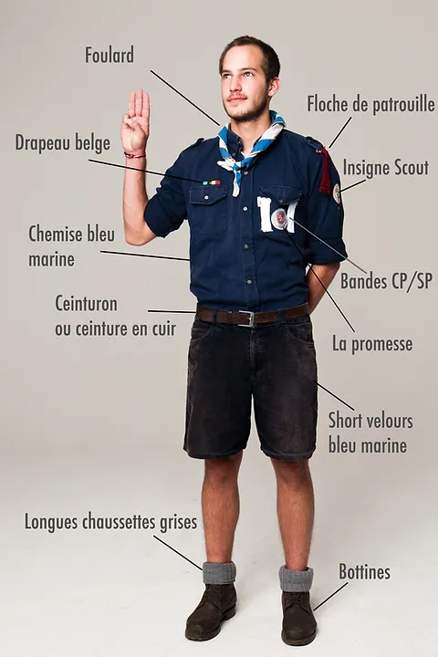
L’uniforme impeccable
Short en velours bleu marine, hautes chaussettes grises, bottines!!, chemise bleu + insignes, foulard gris clair à bords bleus
Tout est disponible à la scouterie ( Voir site)

Slide 18
Les réunions
Samedi: 10h–17h30
RDV au champ Pigeolet
Uniforme impeccable
Picnic : Boîte à tartines, gourde (pas de plastique jetable!!).
Vélo en ordre :
Phares
Pneus gonflés
Freins en ordre
Casque et vareuse
=> Si problème, retour maison !
Discipline à vélo (sensibilisez vos enfants !)
Rouler à droite,
Pas de queue de poisson,
…

Slide 19
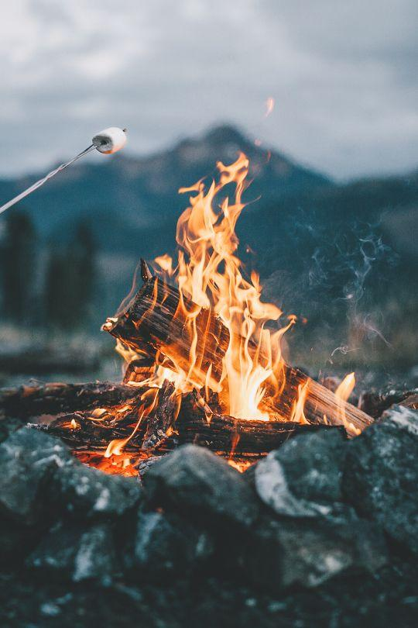
Les Week ends
Week-end 1 :
13-14-15 octobre 2023
Week-end 2 :
16-17-18 février 2024
24H vélo :
23-24 mars 2024
Des informations complémentaires vous seront envoyées en temps voulu avec le thème, la liste des choses à prendre, les heures d’arrivée/départ,…

Slide 20
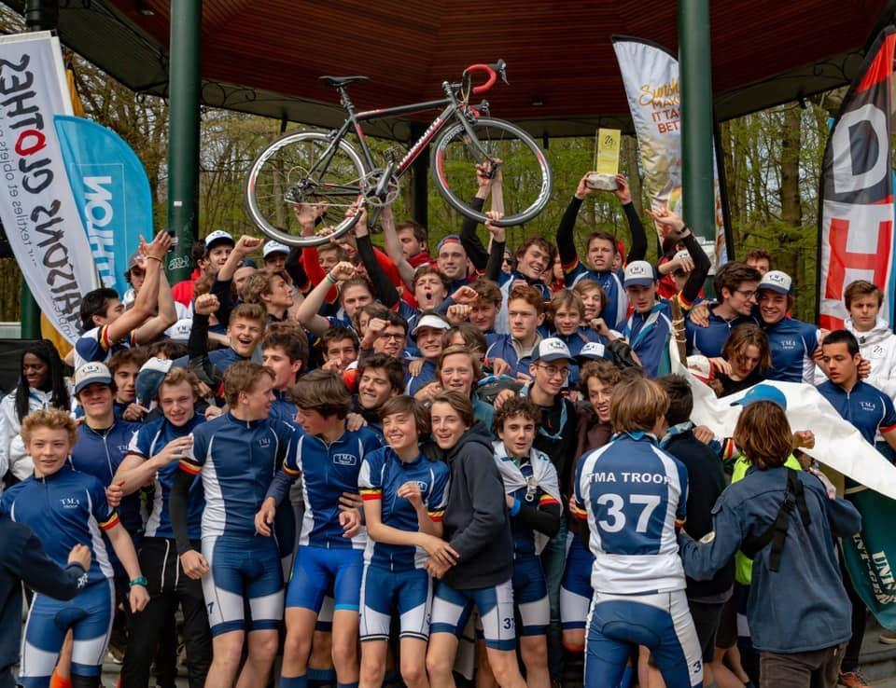
24H vélo
Événement purement scout
But : faire un maximum de tours
Pas d’alcool, cigarette,...
Entrainements vélo : obligatoire tous les jours
Hors du cadre des scouts
Encadrements le mercredi et dimanche (+extra pour les vrais machine)
Enfants sous la responsabilité des parents

Slide 21
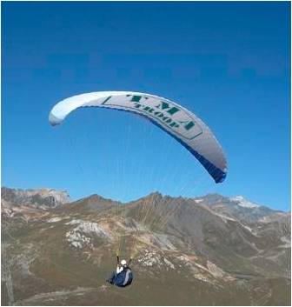
Journées spéciales
Réunions spéciales vacances: 4 novembre et 9 mars
Veillée de Noël: vendredi 8 décembre
fête d’unité le 13 avril

Slide 22
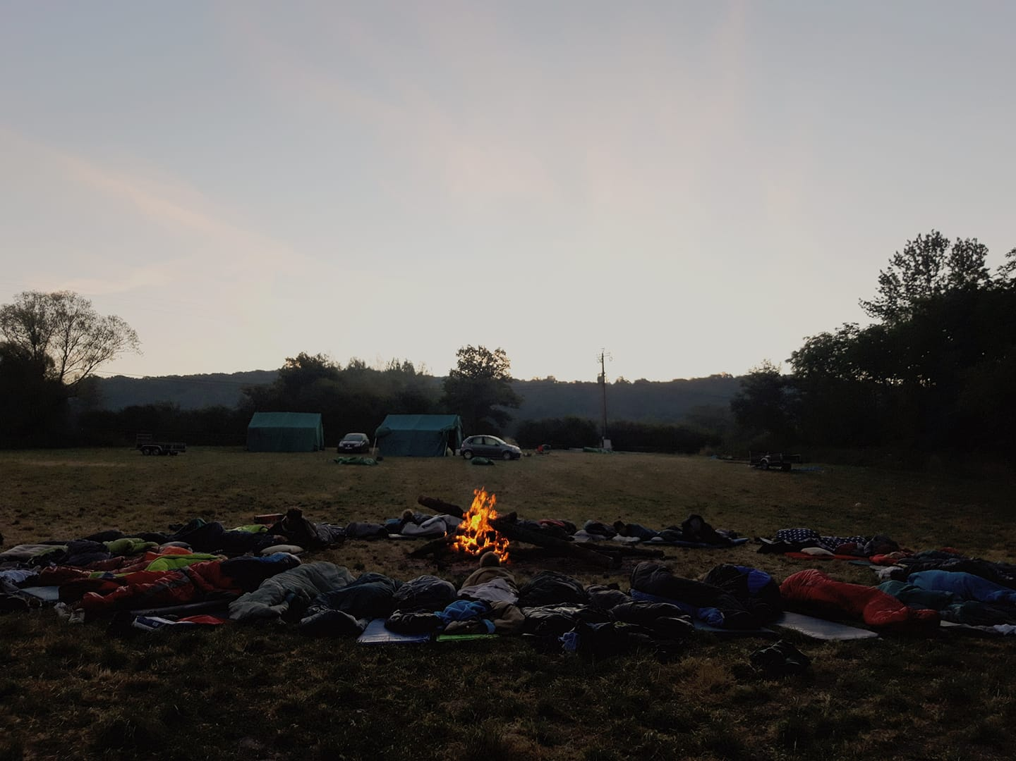
Le grand camp
Pré-camp : 13-15 juillet
Grand camp : 15-30 juillet
Présence obligatoire au camp ! Merci de planifier vos vacances en fonction ;-)

Slide 23
Trésorerie
Détails du forfait :
réunion de passage : 5€
Week-end 1 : 30€
Réunion spéciale Toussaint : 10€
Veillée de Noël : 5€
Week-end 2 : 30€
24h velo: 30€
Réunion spéciale Carnaval : 10€
Fête d’Unité : 5€
Réunions normales : 5€
Total: 130€
ATTENTION! Différent de la cotisation à verser sur le compte de l’unité

Slide 24
Absences
Pour prévenir d’une exceptionnelle ABSENCE de votre enfant à la réunion, merci de prévenir via le site www.tmatroop.be
ATTENTION : les absences ne sont plus acceptées ni par mail, ni par message
AU MAXIMUM EVITER LES ABSENCES ET LES RETARDS:
- Par souci d’organisation
- Parce que c’est plus amusant une réunion avec tous nos scouts en pleine forme
- Parce qu’il existe une liste d’attente de 25 enfants qui aimeraient faire partie de l’Unité Saint-Germain. Si vous ne vous sentez pas prêt à respecter les éphémérides données en début d’année, d’autres enfants seraient ravis de pouvoir faire partie intégrante de la TMA

Slide 25
Site
www.tmatroop.be

Slide 26
L’engagement dans la troupe!
PRÉVENEZ NOUS LE PLUS VITE POSSIBLE VIA LE SITE !!!
Le mieux : éviter les absences… Nous avons besoin de tous les scouts !
Au bout de 3 absences injustifiées, le staff se réserve le droit d’appliquer une mesure.
10h00 : rdv au champi
10h15 : premier rassemblement : prise des absences
10h30 : départ du champi

Slide 27
Contacts
Site Unité : www.unitesaintgermain.be
Consultez notre site, toutes les informations s’y retrouvent !! www.tmatroop.be
Pour tout autre problème ou question sans réponse n’hésitez pas à envoyer un mail à l’adresse suivante : elstafftma@gmail.com
En cas de problème urgent contactez:
Pajero (Meulemans Victor : 0497801963)

Slide 28
Merci pour votre écoute !
des questions ?

